Slide 1
ŽUPANIJE REPUBLIKE HRVATSKE

Slide 2
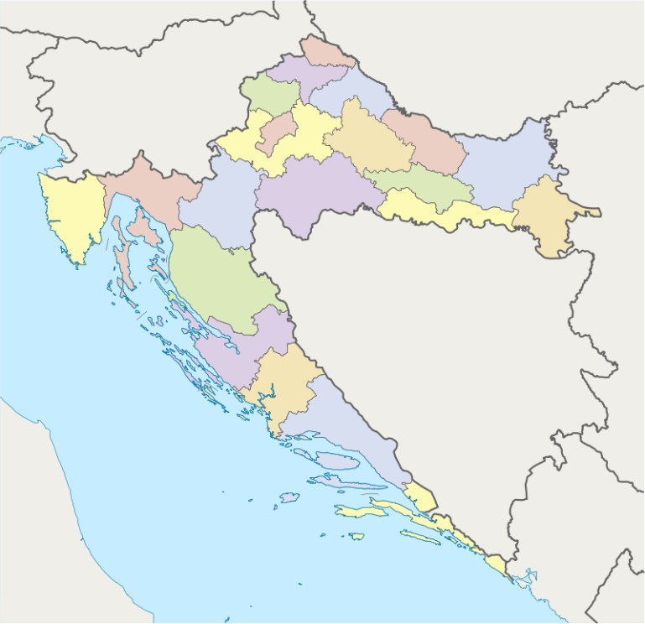
Republika Hrvatska ima 21 županiju uključujući Grad Zagreb

Slide 3
1. Zagrebačka Županija
nalazi u sjeverozapadnoj Hrvatskoj
SJEDIŠTE: Grad Zagreb
površina iznosi 3.060 km2 dok u županiji živi oko 317606 stanovnika
Na zapadu prevladavaju
brežuljkasti i gorski
krajevi, a na jugu i
istoku nizine

Slide 4
2. Krapinsko-zagorska županija
nalazi u sjeverozapadnom dijelu RH i pripada prostoru središnje Hrvatske
SJEDIŠTE: Krapina
površina iznosi 1.229 km2 dok u županiji živi oko 132892 stanovnika

Slide 5
3. Sisačko-moslavačka županija
Nalazi se u središnjoj Hrvatskoj
SJEDIŠTE: Sisak
površina 4.468 km2 dok u županiji živi oko 172.439 stanovnika

Slide 6
4. Karlovačka županija
Nalazi se u središnjoj Hrvatskoj i graniči s Republikom Slovenijom i Republikom BiH
SJEDIŠTE: Karlovac
površina 3.626 km2 u županiji živi oko 128.899 stanovnika

Slide 7
5. VARAŽDINSKA ŽUPANIJA
Nalazi na sjeverozapadu Hrvatske i graniči s Republikom Hrvatskom
SJEDIŠTE: Varaždin
Površina 1262 km2 i u županiji živi oko 175951 stanovnik

Slide 8
6. KOPRIVNIČKO-KRIŽEVAČKA ŽUPANIJA
Smještena u sjeverozapadnom dijelu Hrvatske i jednim dijelom graniči s Mađarskom
SJEDIŠTE: Koprivnica
Površina 1 748 km2 i u županiji živi oko 115 584 stanovnik

Slide 9
7. bjelovarsko-bilogorska županija
Smještena je na sjeverozapadu Hrvatske i najjača je poljoprivredna županija u Hrvatskoj
SJEDIŠTE: Bjelovar
Površina iznosi 2 640 km2 i u njoj živi oko 119 764 stanovnik

Slide 10
8. primorsko-goranska županija
Nalazi se na zapadu Hrvatske i sa sjevernim dijelom graniči sa Slovenijom, većinom je u Gorskom kotaru
SJEDIŠTE: Rijeka
Površina iznosi 3588 km2 i u njoj živi oko 296195 stanovnik

Slide 11
9. ličko-senjska županija
Nalazi se većinom u Lici te graniči s BiH i ima granicu na moru
SJEDIŠTE: Gospić
Površina iznosi 5 353 km2 te je najveća županija i u njoj živi oko 50 927 stanovnik

Slide 12
10. Virovitičko-podravska županija
Nalazi u sjeveroistočnoj Hrvatskoj i jednim dijelom graniči s Mađarskom
SJEDIŠTE: Virovitica
Površina iznosi 2.024 km2 i u njoj živi oko 84 836 stanovnik

Slide 13
11. Požeško-slavonska županija
Nalazi se u središtu istočne Hrvatske i u njoj se nalaze najveća gorja Slavonije
SJEDIŠTE. Požega
Površina iznosi 1.823 km2 i u njoj živi 78 034 stanovnika

Slide 14
12. Brodsko-posavska županija
U Hrvatskoj je smještena u južnom dijelu slavonske nizine
SJEDIŠTE: Slavonski Brod
Površina iznosi 2 030 km2 i u njoj živi oko 158 575 stanovnika

Slide 15
13. Zadarska županija
Smještena je u središte Dalmacije te predstavlja jezgru nastanka Hrvatske
SJEDIŠTE: Zadar
Površina iznosi 3.646 km2 u njoj živi oko 170017 stanovnika

Slide 16
14. Osječko-baranjska županija
Smještena je na sjevernom dijelu istoka Hrvatske i graniči s Mađarskom i Srbijom
SJEDIŠTE: Osijek
Površina iznosi 4 155 km2 i u njoj živi 305 032 stanovnika

Slide 17
15. Šibensko-kninska županija
Smještena je u središnjoj Dalmaciji kao i Zadarska županija
SJEDIŠTE: Šibenik
Površina iznosi 2984 km2 i u njoj živi oko 109375 stanovnika

Slide 18
16. Vukovarsko-srijemska županija
Smještena je na jugoistoku Hrvatske i sa Srbijom dijeli Srijem po čemu je dobila naziv
SJEDIŠTE: Vukovar
Površina iznosi 2 454 km2 a u županiji živi oko 179 521 stanovnika

Slide 19
17. Splitsko-dalmatinska županija
Smještena je u središnjoj Dalmaciji
SJEDIŠTE: Split
Površina iznosi 4 534 km2 a u županiji živi oko 454 798 stanovnika

Slide 20
18. Istarska županija
Najveći dio županije čini Istarski poluotok
SJEDIŠTE: Pazin
Površina iznosi 2 813 km2 a u županiji živi oko 208 055 stanovnika

Slide 21
19. Dubrovačko-neretvanska županija
Najjužnija županija Hrvatske
SJEDIŠTE: Dubrovnik
Površina iznosi 1 781 km2 a u njoj živi oko 122 568 stanovnika

Slide 22
20. Međimurska županija
Poznata kao Međimurje, najsjevernija županija
SJEDIŠTE: Čakovec
Površina iznosi 729 km2 a u njoj živi oko 113 804 stanovnika

Slide 23
20. Grad Zagreb
Sama županija je Grad Zagreb i okolica
SJEDIŠTE: Zagreb
Površina iznosi 641 km2 i u njoj živi oko 790 017 stanovnika

